Slide 1
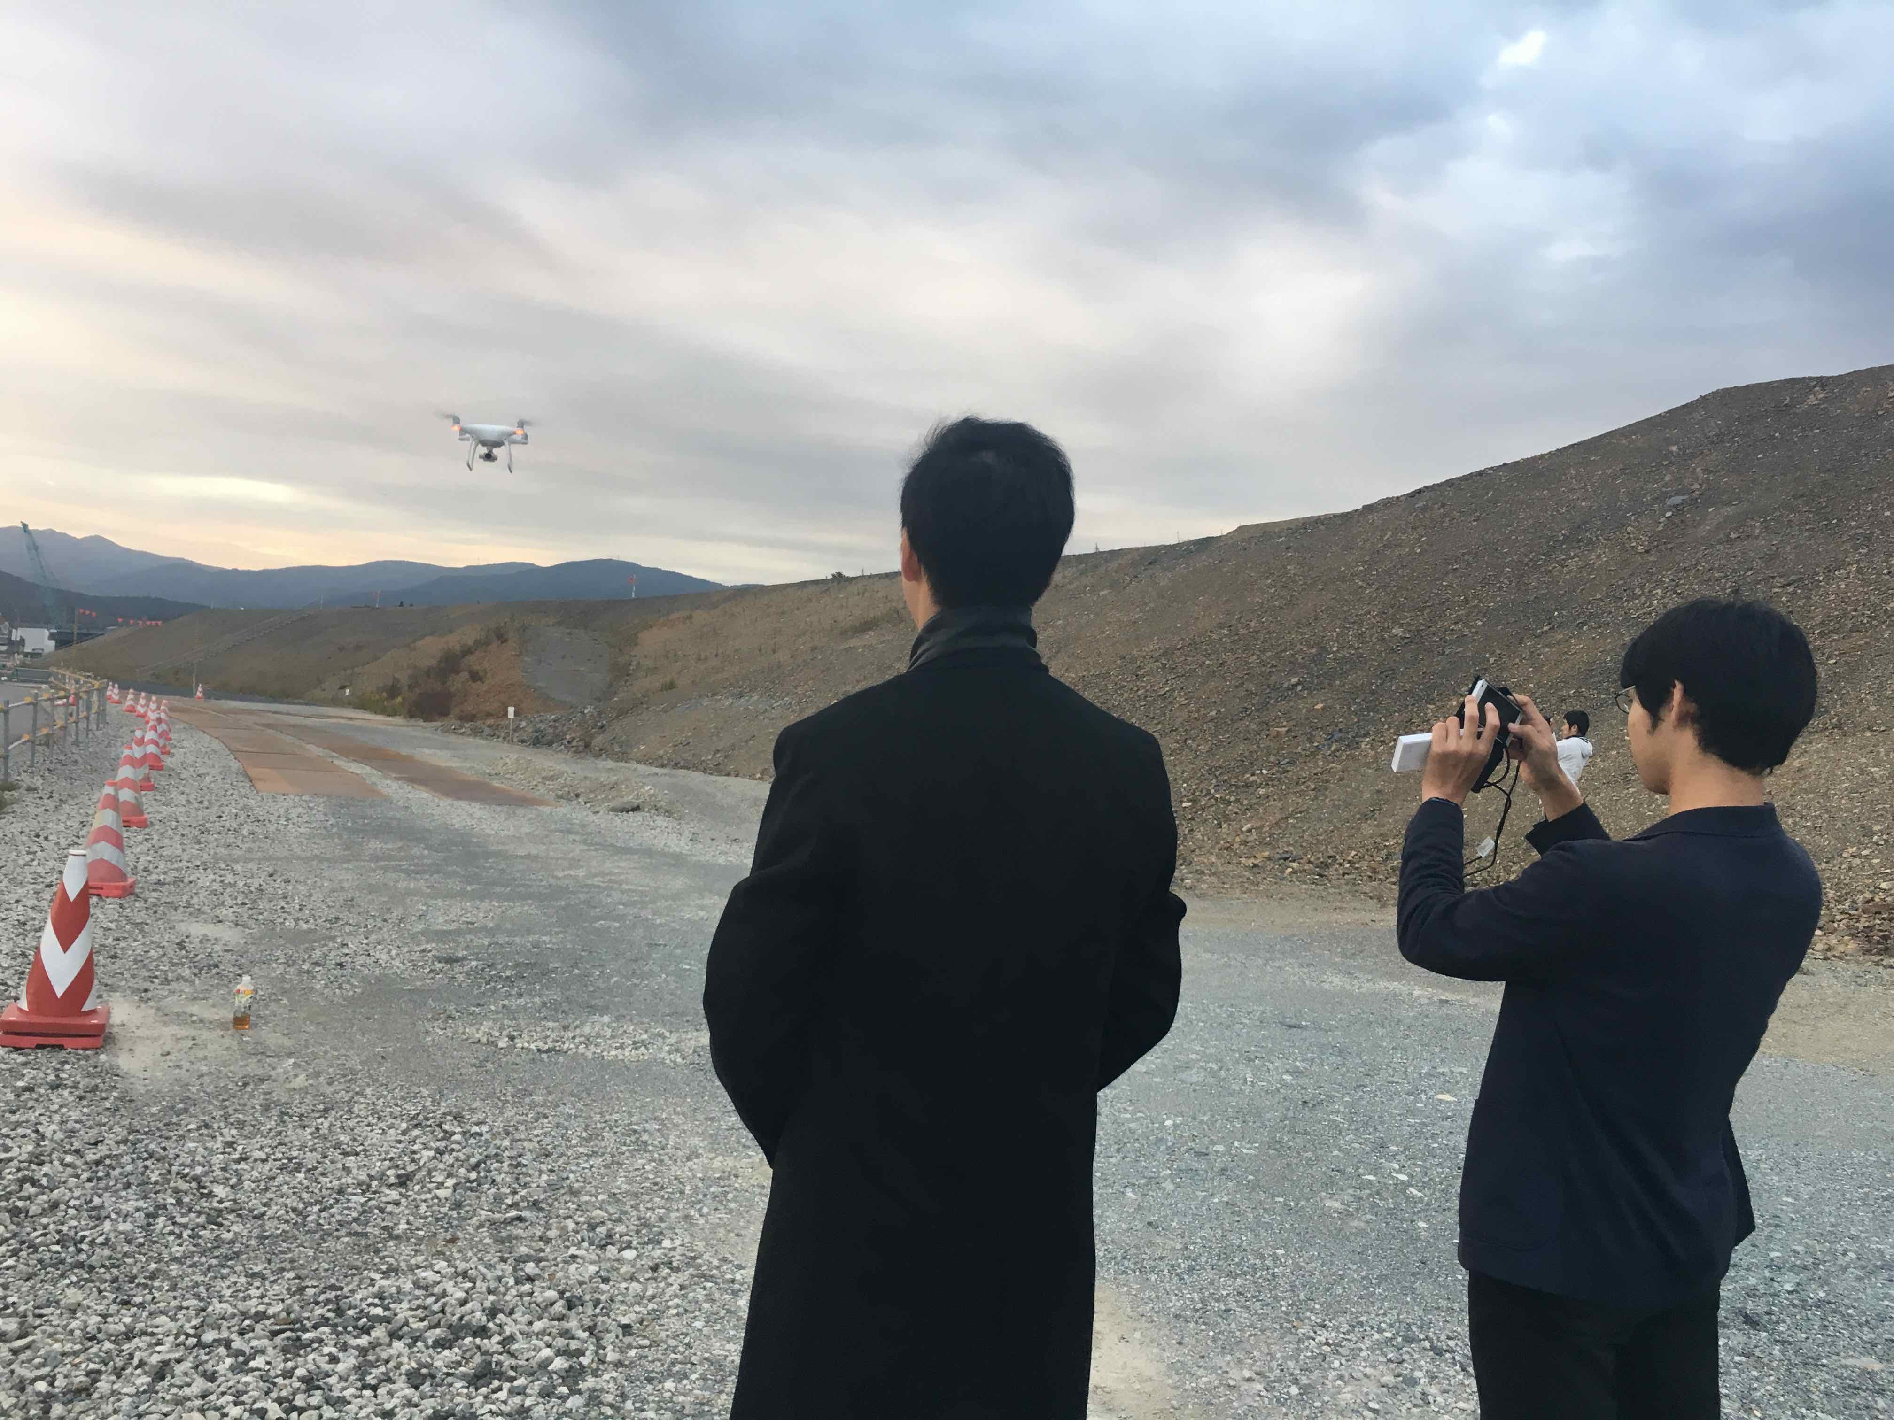
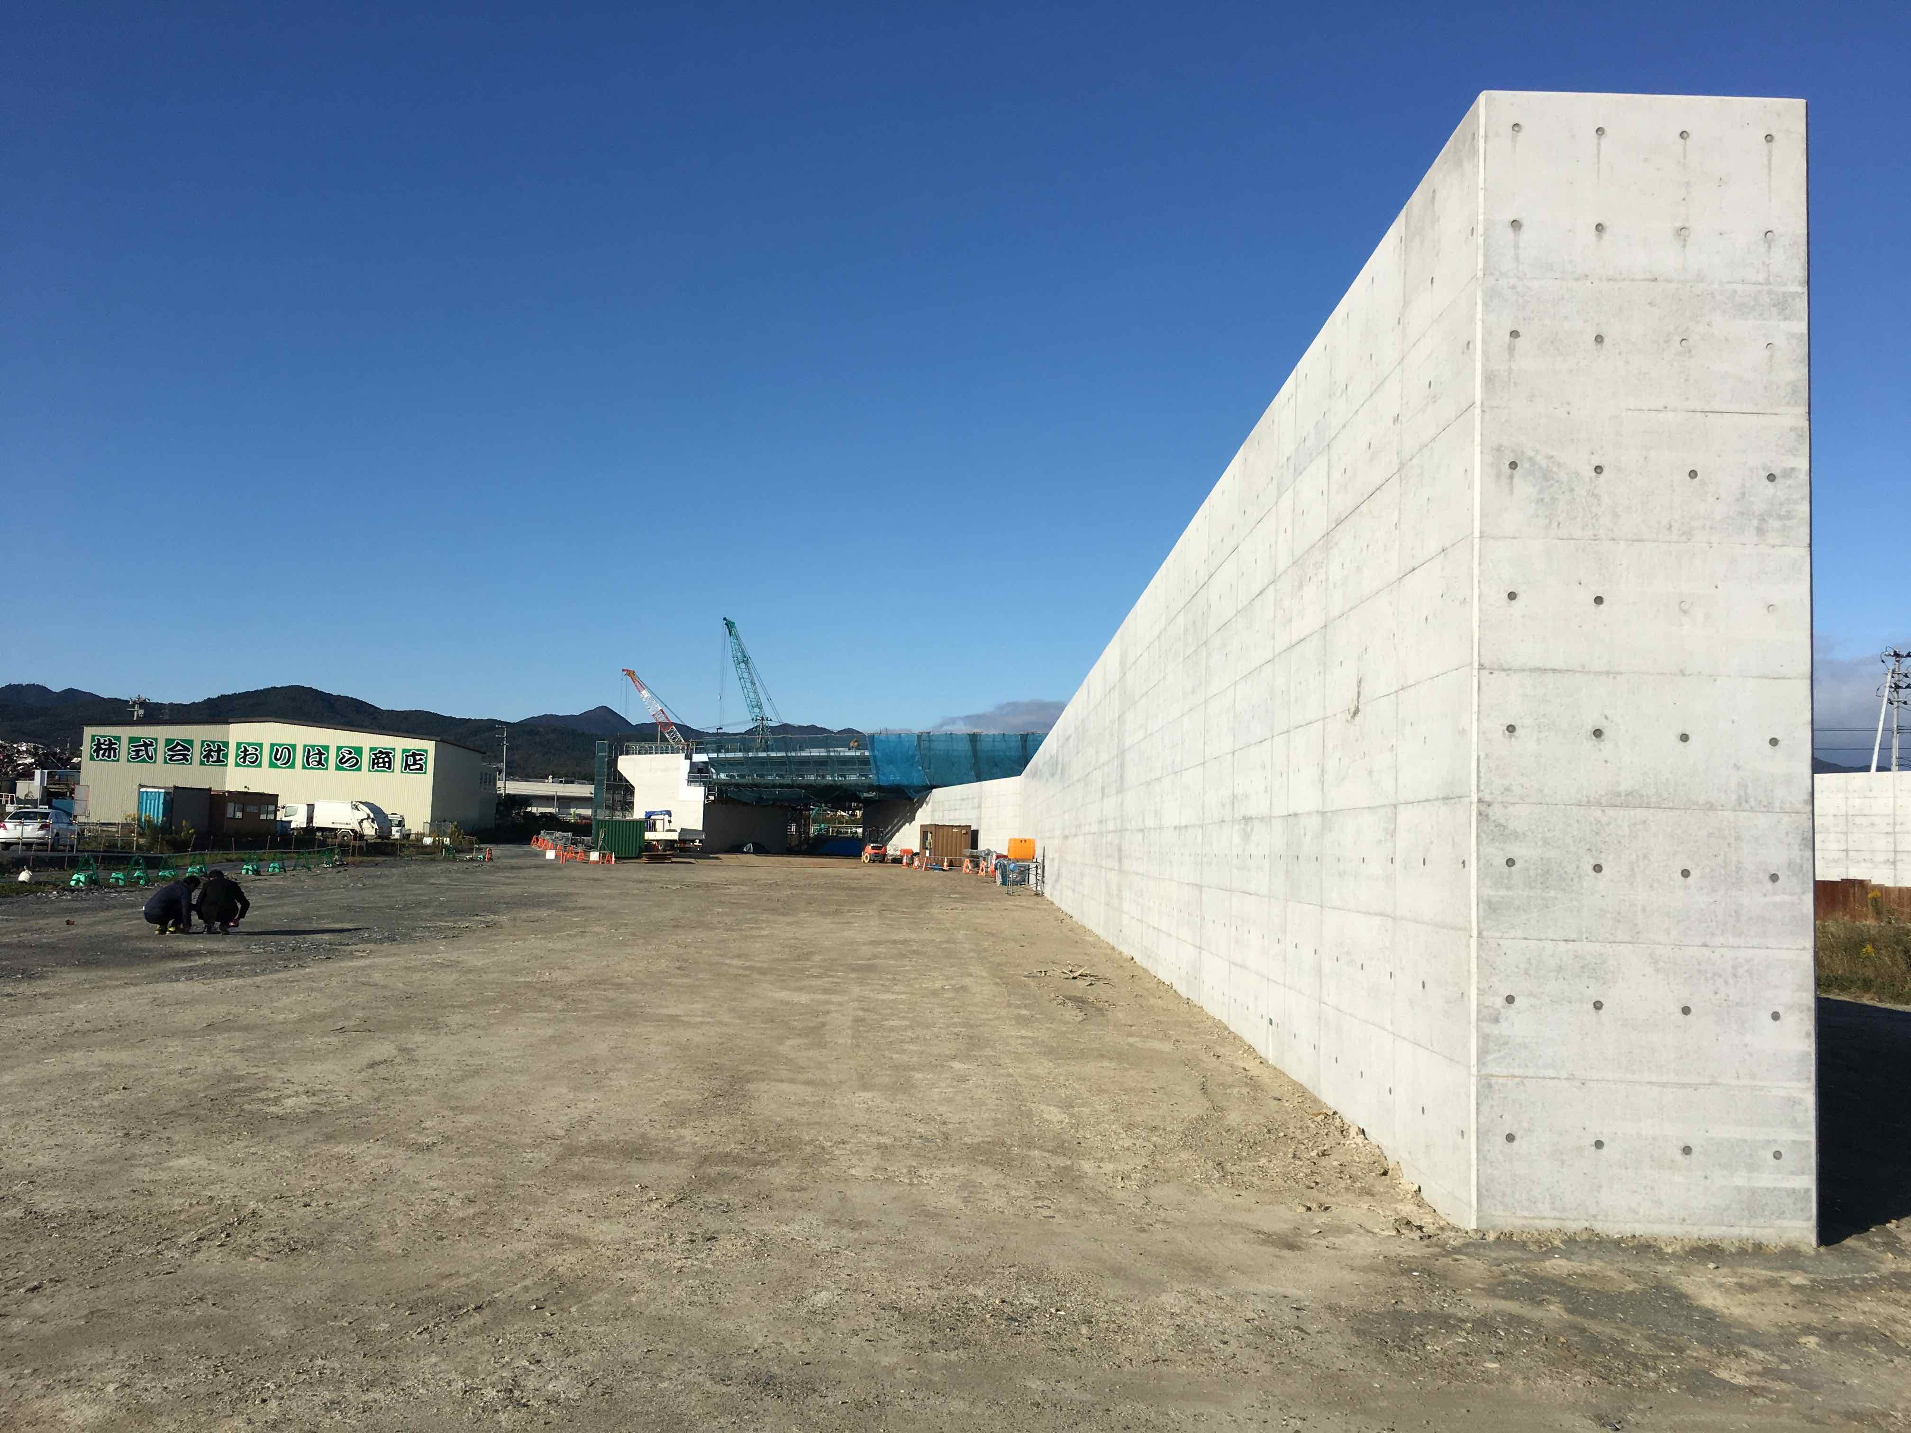
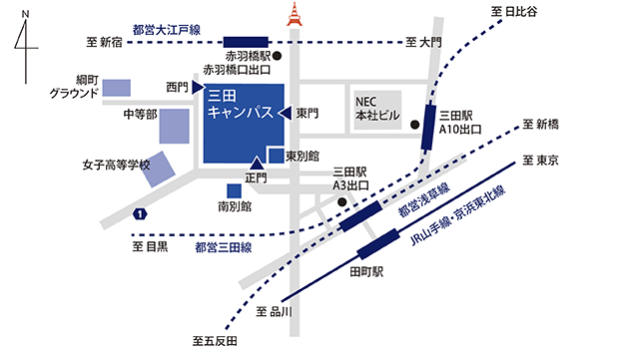
地理情報システム学会IoT×GIS分科会2017年勉強会
i-Construction×GISによる社会インフラ管理の革新
日 時：2017年6月30日15:30-18:00
場 所：慶應義塾大学三田キャンパス東館4階セミナー室
その他：分科会活動報告、今後の活動計画など
勉強会：参加無料
懇親会（18:00～、実費負担）
参加申し込み：
6月25日までに（yan@sfc.keio.ac.jp）ご連絡ください。
件名：「IoT×GIS参加申し込み（6/30)
勉強会（参加有無）・懇親会（参加有無）を明記
i-Constructionからみた空間情報技術の新しい可能性
国土交通省大臣官房技術調査課環境安全・地理空間情報技術調整官 吉岡大蔵
国土交通省ならびに土木建設業界における最新のi-Construction政策と事業を報告し、地理空間情報技術の新しい可能性と課題を検討する。
UAV写真測量による簡易な河川地形把握手法を活用した河道管理の検討
東京大学情報学環 特任講師 齋藤 正徳
UAV写真から3次元地形形状を簡易に把握する技術（UAV-SfM）を活用した河川維持管理の新しい仕様（実施すべき項目、要求精度、UAV対応方策等）を検討する。
特別講演

